Slide 1

School of Software
Data Structures
Spring, 2024 for undergraduates
Bingshu Wang （王兵书）
Email：wangbingshu@nwpu.edu.cn

Slide 2

上次课回顾
压缩原则是：
对有规律的元素和值相同的元素只分配一个存储单元，对于零元素不分配空间。
5.3.1 三角矩阵
5.3.2 带状矩阵
5.3.3 稀疏矩阵
Notes:
板书：十字链表

Slide 3
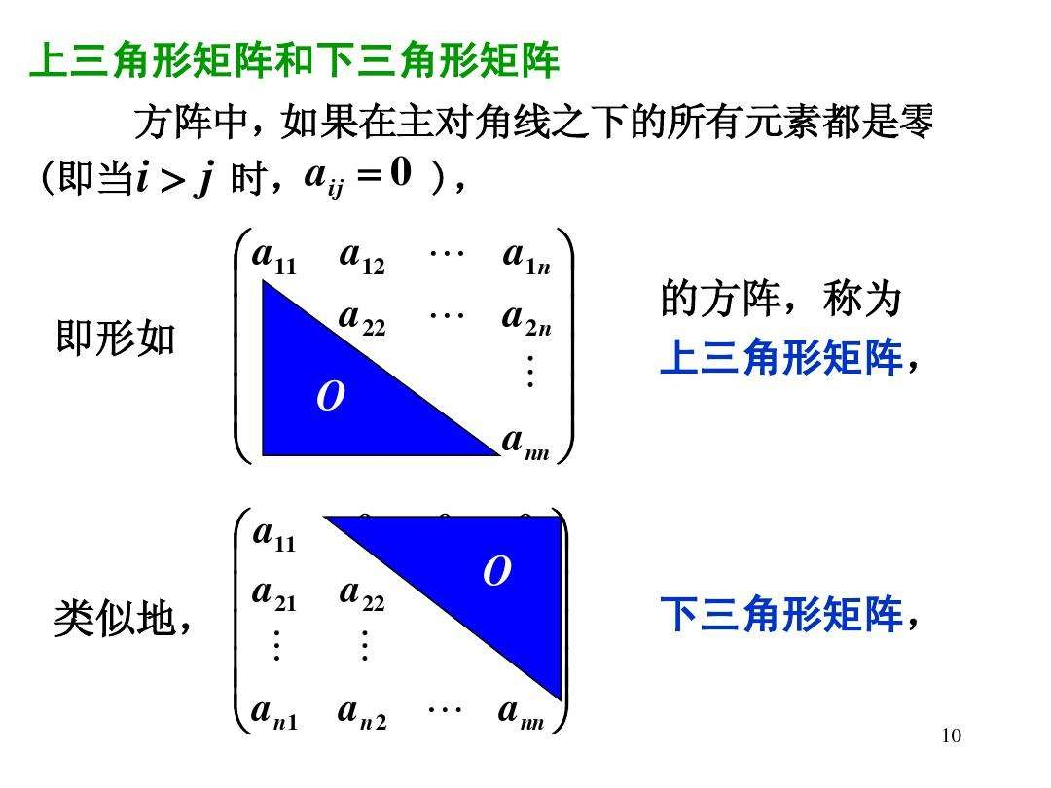
上次课回顾
Notes:
板书：十字链表

Slide 4
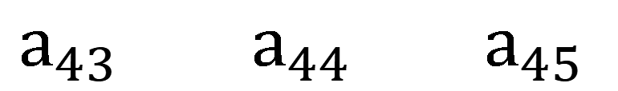
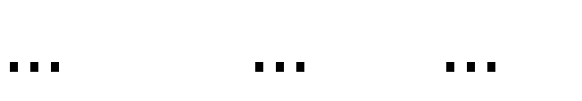
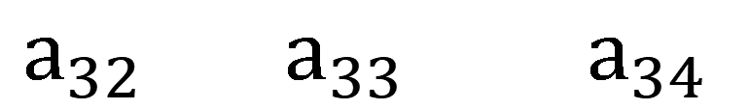
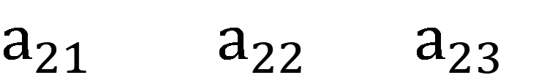
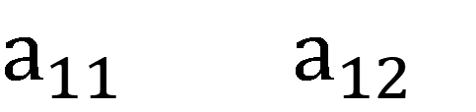
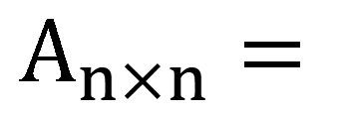
上次课回顾
带状矩阵：在矩阵A中，所有的非零元素都集中在以 对角线为中心的带状区域中，最常见的是三对角带状矩阵。
$a_{11}$ ${ a}_{12}$
$a_{21}$ ${ a}_{22}{ a}_{23}$
$$A_{n×n}=$$
$$a_{32}{ a}_{33} { a}_{34}$$
$$a_{43}{ a}_{44} a_{45}$$
$… … …$
Notes:
板书：十字链表

Slide 5
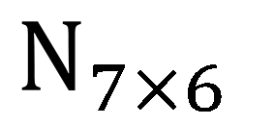
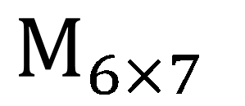
上次课回顾
稀疏矩阵：指矩阵中大多数元素为零的矩阵。一般地，当非零元素个数只占矩阵元素总数的25%-30%,或低于这个百分数时，我们称这样的矩阵为稀疏矩阵。
0 | 12 | 9 | 0 | 0 | 0 | 0
0 | 0 | 0 | 0 | 0 | 0 | 0
-3 | 0 | 0 | 0 | 0 | 14 | 0
0 | 0 | 24 | 0 | 0 | 0 | 0
0 | 18 | 0 | 0 | 0 | 0 | 0
15 | 0 | 0 | -7 | 0 | 0 | 0
0 | 12 | 9 | 0 | 0 | 0 | 0
0 | 0 | 0 | 0 | 0 | 0 | 0
-3 | 0 | 0 | 0 | 0 | 14 | 0
0 | 0 | 24 | 0 | 0 | 0 | 0
0 | 18 | 0 | 0 | 0 | 0 | 0
15 | 0 | 0 | -7 | 0 | 0 | 0
0 | 0 | -3 | 0 | 0 | 15
12 | 0 | 0 | 0 | 18 | 0
9 | 0 | 0 | 24 | 0 | 0
0 | 0 | 0 | 0 | 0 | -7
0 | 0 | 0 | 0 | 0 | 0
0 | 0 | 14 | 0 | 0 | 0
0 | 0 | 0 | 0 | 0 | 0
$$M_{6×7}$$
$$N_{7×6}$$
$$M_{6×7}$$
稀疏矩阵的三元组表示法
稀疏矩阵的链式存储结构：十字链表
Notes:
非零元素 很少
只存非零元 ， 位置序号和值都需要存下来

Slide 6
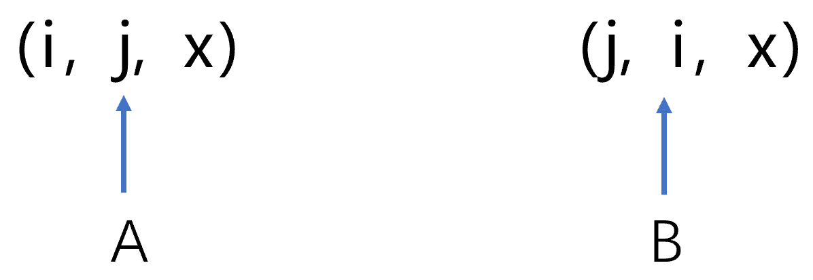
稀疏矩阵的三元组表示法
（3）用三元组表实现稀疏矩阵的转置运算
①矩阵source的三元组表A的行、列互换就可以得到B中的元素，如图 （i，j, x） （j, i，x）
②为了保证转置后的矩阵的三元组表B也是以“行序为主序”进行存放，则需要对行、列互换后的三元组B，按B的行下标（即A的列下标）大小重新排序，但排序时间开销较大。
两种处理转置算法： 方法一、 列序递增转置法
方法二、一次定位快速转置法
A B

Slide 7
5.3.3 稀疏矩阵
2. 稀疏矩阵的链式存储结构：十字链表
与用二维数组存储稀疏矩阵相比较，用三元组表 表示的稀疏矩阵不仅节约了空间，而且使得矩阵的某些运算时间效率优于经典算法。
但是，当矩阵中非零元素个数和位置发生很大变化时，若用三元组表 表示法，势必会为了保持三元组表“以行序为主序”而移动大量元素。
为了避免大量移动元素，介绍稀疏矩阵的链式存储法——十字链表。将非零元素 用行和列两个方向的链表表达。
Notes:
板书：十字链表

Slide 8
5.3.3 稀疏矩阵
2. 稀疏矩阵的链式存储结构：十字链表
优点：它能灵活地插入因运算而产生的新的非零元素，删除因运算而产生的新的零元素，实现矩阵的各种运算。
在十字链表中，矩阵的每一个非零元素用一个结点表示，该结点除了（row,col,value）以外还有两个域：
right: 用于链接同一行中的下一个非零元素
down： 用于链接同一列中的下一个非零元素
十字链表中结点的结构示意图：
row | col | value
down | right

Slide 9
5.3.3 稀疏矩阵
十字链表的结构类型
typedef struct OLNode
{ int row, col; /*非零元素的行和列下标*/
ElementType value;
struct OLNode* right, *down; /*非零元素所在行、列链表的后继链域*/
}OLNode, *Olink;
Typedef struct
{
Olink* row_head, *col_head; /*行、列链表的头指针向量*/
int m, n, len; /*稀疏矩阵的行数、列数和非零元素的个数*/
}CrossList;

Slide 10
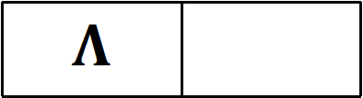
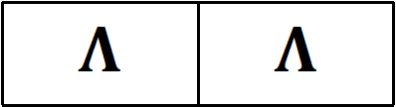
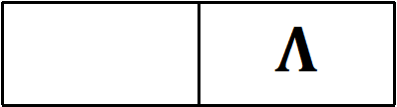
5.3.3 稀疏矩阵
稀疏矩阵的十字链表表示
-3 0 0 5
0 -1 0 0
8 0 0 7
稀疏矩阵M
*col_head
列表头指针
*row_head
行表头指针
1 | 1 | -3
1 | 4 | 5
 | $$Λ$$
2 | 2 | -1
$$Λ$$ | $$Λ$$
3 | 1 | 8
4 | 3 | 7
$$Λ$$
$$Λ$$ | $$Λ$$
稀疏矩阵M的十字链表

Slide 11
十字链表算法实现：
【算法思想】建立十字链表步骤如下：
①读入稀疏矩阵的行数、列数、非零元素的个数；
②动态申请行链表的头指针向量、列链表的头指针向量。
③逐个读入非零元素，分别插入行链表、列链表。

Slide 12
CreateCrossList(CrossList *M)
{ /*采用十字链表存储结构，创建稀疏矩阵M*/
scanf(&m,&n,&t); /*输入M的行数、列数和非零元素的个数*/
M->m=m; M->n=n; M->len=t;
if(!(M->row_head==(OLink *)malloc((m+1)sizeof(OLink)))) exit(OVERFLOW);
if(!(M->col_head==(OLink *)malloc((n+1)sizeof(OLink)))) exit(OVERFLOW);
M->row_head[]=M->col_head[]=NULL; /*初始化行 列头指针向量，各行、列链表为空的链表*/
for(scanf(&i,&j,&e);i!=0; scanf(&i,&j,&e))
{ if(!(p=(OLink *)malloc(sizeof(OLink)))) exit(OVERFLOW);
p->row=i; p->col=j; p->value=e; /*生成结点*/
if（M->row_head[i]==NULL） M->row_head[i]==p;
else { /*寻找行表中的插入位置*/
q=M->row_head[i];
while(q->right!=NULL&&q->right->col<j) q=q->right;
p->right=q->right; q->right=p; /*完成插入*/
}
if(M->col_head[j]==NULL) M->col_head[j]=p;
else{ /*寻找列表中的插入位置*/
q=M->col_head[j];
while(q->down!=NULL &&q->down->row<i) q=q->down;
p->down=q->down; q->down=p; /*完成插入*/
}
}/*for循环*/
}

Slide 13
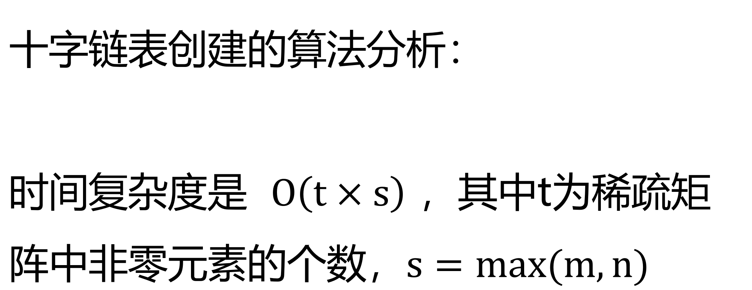
十字链表创建的算法分析：
时间复杂度是 $O\left(t×s\right)$ ，其中t为稀疏矩阵中非零元素的个数，$s=max⁡(m,n)$

Slide 14
第三章 数组和广义表
5.1 数组的定义和运算
5.2 数组的顺序存储和实现
5.3 特殊矩阵和压缩矩阵
5.4 广义表
5.5 总结与提高
Notes:
数组和广义表 仍然是线性表

Slide 15
5.4 广义表
5.4.1 广义表的概念
5.4.2 广义表的存储结构
5.4.3 广义表的操作实现
Notes:
板书
数组： 扩展的线性表，带有结构信息
广义表： 是扩展的线性表， 每一个元素， 可以是单元素，也可以是表， 即 表中含表的概念

Slide 16
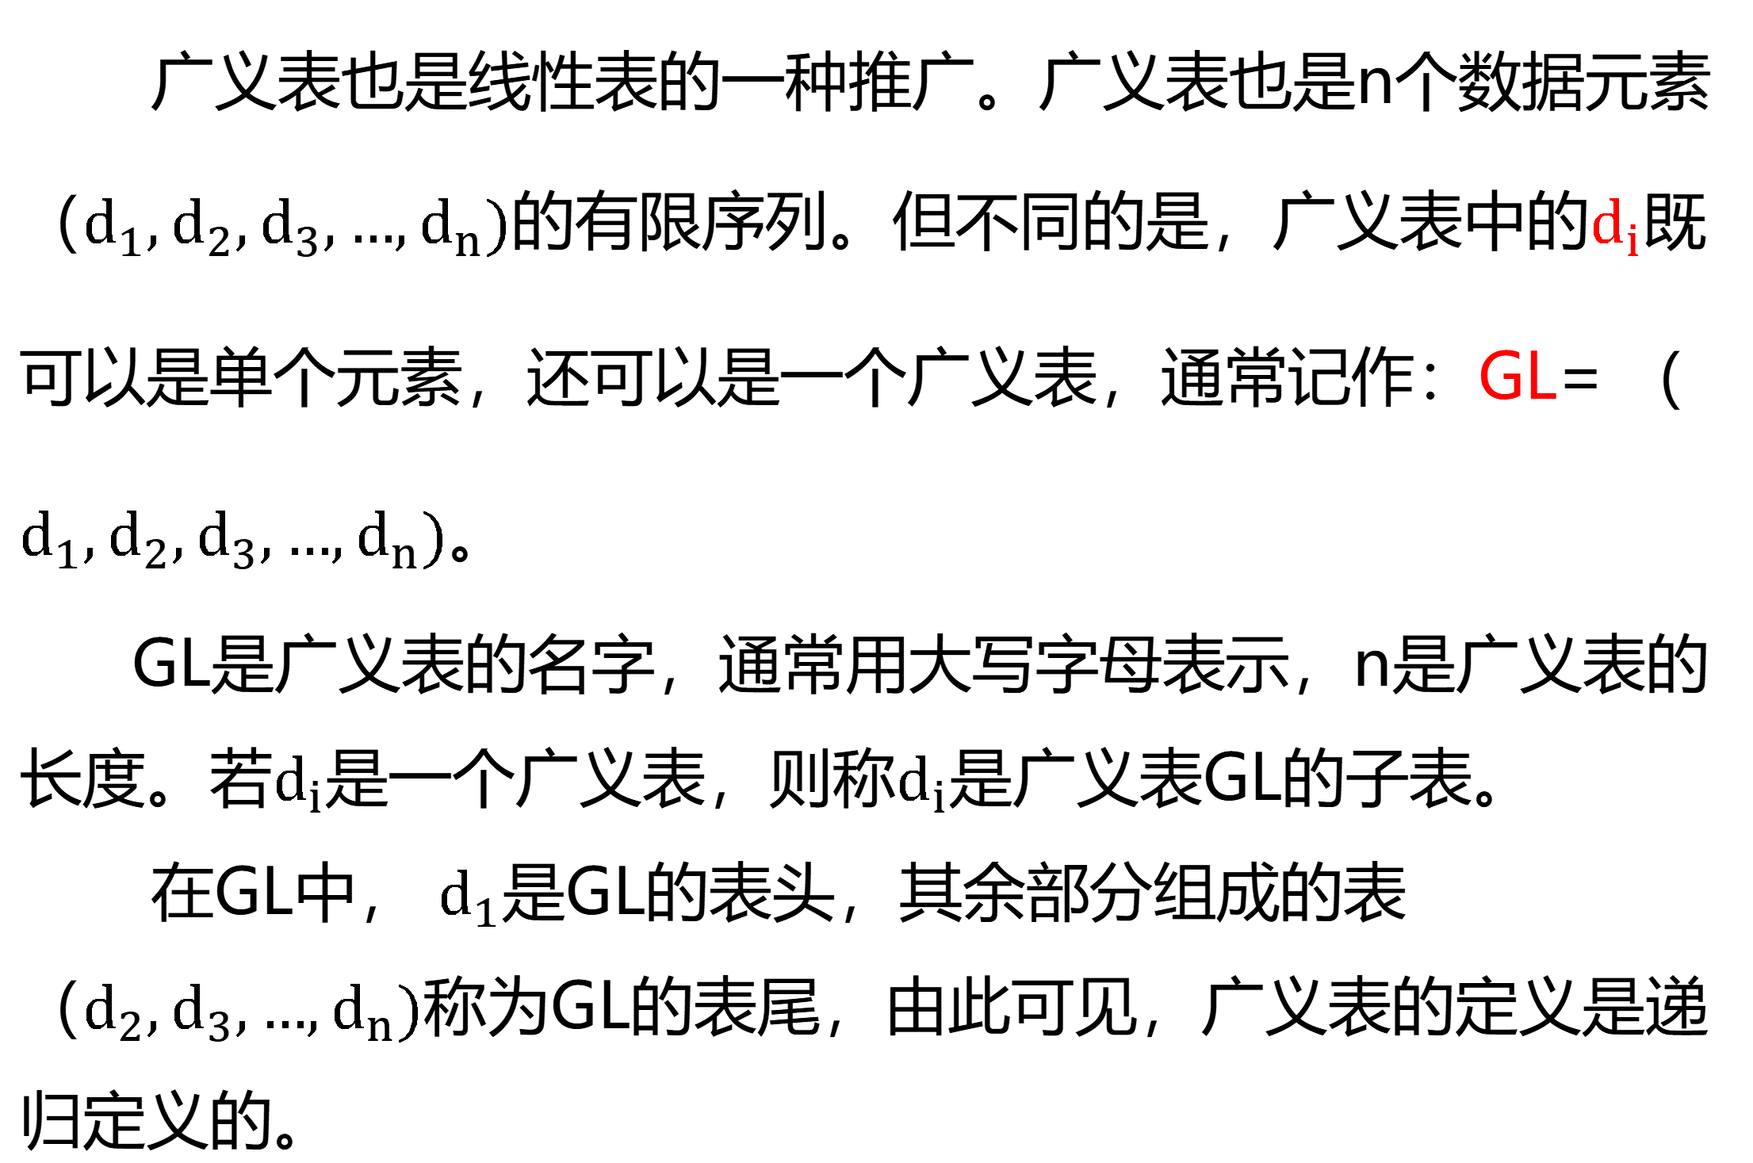
5.4.1 广义表的概念
广义表也是线性表的一种推广。广义表也是n个数据元素$（d_{1},d_{2},d_{3},…,d_{n})的$有限序列。但不同的是，广义表中的$d_{i}既$可以是单个元素，还可以是一个广义表，通常记作：GL= $（d_{1},d_{2},d_{3},…,d_{n})$。
GL是广义表的名字，通常用大写字母表示，n是广义表的长度。若$d_{i}$是一个广义表，则称$d_{i}$是广义表GL的子表。
在GL中， $d_{1}$是GL的表头，其余部分组成的表${（d}_{2},d_{3},…,d_{n})$称为GL的表尾，由此可见，广义表的定义是递归定义的。
Notes:
板书：广义表：
GL=（a1, a2，…,an）
表名用大写来表示
表长度 ：表中元素的个数
表头：a1是GL的表头，，， 表尾：其余元素构成的表

Slide 17
5.4.1 广义表的概念
例如：
⧫ D=（） 空表，其长度为零
⧫ A=（a, (b,c)）表长度为2的广义表，其中第一个元素是单个数据 a, 第二个元素是一个子表（b,c）
⧫ B=（A，A，D）长度为 3 的广义表，前两个元素为表A，第三个元素为空表 D
⧫ C=（a，C）长度为2递归定义的广义表，C 相当于无穷表， C=（a，（a，（a， (…) ）））
⧫ head(A)=a，表A的表头是 a ；tail(A)=(（b,c）) 表A的表尾是（（b,c）)，广义表的表尾一定是一个表。

Slide 18
5.4.1 广义表的概念
从上面的例子可以看出：
（1）广义表的元素可以是子表，而子表还可以是子表…,由此，广义表是一个多层的结构。
（2）广义表可以被其他广义表共享，如广义表B就共享广义表A，在表B中不必列出表A的内容，只要通过子表的名称就可以引用该表。
（3）广义表具有递归性，如广义表C。

Slide 19
5.4.1 广义表的存储结构
1. 广义表的头尾链表存储结构
广义表中有两类结点，一类是单个元素结点，一类是子表结点。
任何一个非空的广义表都可以将其分解成表头和表尾两部分，反之，一对确定的表头和表尾可以唯一地确定一个广义表。由此，一个表结点可由三个域构成：标志域，指向表头的指针域，指向表尾的指针域。而元素结点只需两个域：标志域和值域。

Slide 20
5.4.1 广义表的存储结构
1. 广义表的头尾链表存储结构
tag=1 | hp | tp
tag=0 | atom
表结点
原子结点

Slide 21
广义表的头尾链表存储结构定义
/*广义表的头尾链表存储结构*/
typedef enum(ATOM, LIST) ElemTag;
/*ATOM=0,表示原子；LIST=1,表示子表*/
typedef struct GLNode
{ ElemTag tag; /*标志位tag用来区别原子结点和表结点*/
union
{ AtomType atom; /*原子结点的值域atom*/
struct { struct GLNode* hp, *tp;} htp;
/*表结点的指针域htp, 包括表头指针域hp和表尾指针域tp*/
}atom_htp;
/*atom_htp是原子结点的值域atom和表结点的指针域htp的联合体域*/
}*GList;

Slide 22
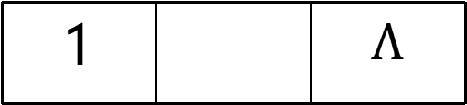
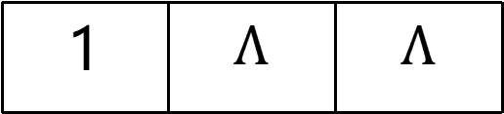
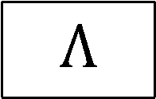
广义表A、B、C、D的头尾链表存储结构
D=（） A=（a, (b,c)） B=（A，A，D） C=（a，C）
D
$$Λ$$
0 | b
0 | c
0 | a
1
1 |  | $$Λ$$
A
1
1 |  | $$Λ$$
B
1
1
1 | $$Λ$$ | $$Λ$$
C
1
1 |  | $$Λ$$
0 | a

Slide 23
广义表A=（a,(b,c)）的头尾链表存储示例
0 | b
0 | c
head=b
tail=( c ）
head=c
0 | a
1
1 |  | $$Λ$$
tail=null
head=a
head=(b,c)
A
1
1 |  | $$Λ$$
tail=null
tail=（ (b,c) ）

Slide 24
5.4.1 广义表的存储结构
2. 广义表的同层结点链存储结构
在这种结构中，无论是原子结点，还是表结点，均由三个域构成，其结点结构如下图所示
tag=1 | hp | tp
tag=0 | atom | tp
表结点
原子结点
注意：同层结点链式存储结构 要求 课下自学

Slide 25
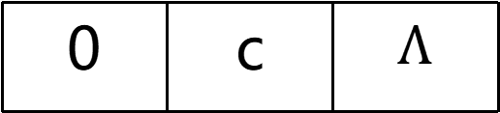
广义表A、B、C、D的扩展线性链表存储结构
D=（） A=（a, (b,c)） B=（A，A，D） C=（a，C）
D
1 | $$Λ$$ | $$Λ$$
0 | b
0 | c | $$Λ$$
0 | a
1 |  | $$Λ$$
A
1
1
1
1 | $$Λ$$ | $$Λ$$
B
1 |  | $$Λ$$
C
1
0 | a
1 |  | $$Λ$$

Slide 26
广义表的同层结点链表存储结构定义
Typedef enum{ATOM, LIST} ElemTag;
/*ATOM=0,表示原子；LIST=1表示子表*/
Typedef struct GLNode
{
ElemTag tag;
union{ AtomType atom;
struct GLNode* hp; /*表头指针域*/
}atom_hp;
/*atom_hp是原子结点的值域atom和
表结点的表头指针域hp的联合体域*/
struct GLNode* tp; /*同层下一个结点的指针域*/
}GLNode *GList;

Slide 27
5.4.2 广义表的操作实现
⧫ 求广义表的表头和表尾
⧫ 广义表的长度和深度
⧫ 统计广义表中原子数目
复制广义表
注意：以头尾链表存储结构为例

Slide 28
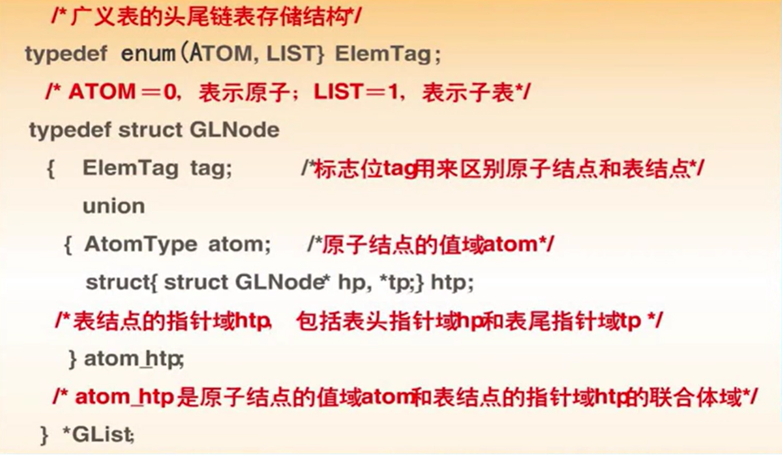
5.4.2 广义表的操作实现
求广义表的表头和表尾
GList Head(GList L)
{ /*求 广义表的表头，并返回 表头指针*/
if(L==NULL) return (NULL);
if(L->tag==ATOM) exit(0);
else return (L->atom_htp.htp.hp);
}

Slide 29
5.4.2 广义表的操作实现
求广义表的表头和表尾
GList Tail(GList L)
{/*求 广义表的表尾，并返回 表尾指针*/
if(L==NULL) return (NULL);
if(L->tag==ATOM) exit(0);
else return (L->atom_htp.htp.tp);
}

Slide 30
求广义表的长度
int Length(GList L)
{/*求 广义表的长度，并返回长度值*/
int k=0;
GLNode* s;
if(L==NULL) return (0); /*空表长度为0*/
if(L->tag==ATOM) exit(0); /*原子不是表*/
s=L;
while(s!=NULL) /*统计最上层表的长度*/
{ k++；
s=s->atom_htp.htp.tp;
}
return (k);
}

Slide 31
求广义表的深度
int Depth(GList L)
{/*求 广义表的深度，并返回深度值*/
int d, max;
GLNode* s;
if(L==NULL) return (1); /*空表深度为1*/
if(L->tag==ATOM) exit(0); /*原子深度为0*/
s=L;
while(s!=NULL)
{ d= Depth(s->atom_hp.htp.hp);
if（d>max） max=d;
s= s->atom_hp.htp.tp;
}
return (max+1); /*表的深度等于最深子表的深度加1*/
}

Slide 32
统计广义表中原子数目
int CountAtom(GList L)
{ /*求广义表L中原子结点数目，并返回原子结点数目值*/
int n1，n2；
if(L==NULL) return(0); /*空表中没有原子*/
if(L->tag==ATOM) return(1); /*L指向单个原子*/
n1=CountAtom(L->atom_htp.htp.hp); /*求表头中的原子数目*/
n2=CountAtom(L->atom_htp.htp.tp); /*求表尾中的原子数目*/
return (n1+n2);
}

Slide 33
复制广义表
int CopyGList(GList S, GList* T)
{ if (S==NULL) { *T=NULL; return (OK); } /*复制空表*/
*T=（GLNode*）malloc（sizeof(GLNode)）;
if(*T==NULL) return(ERROR);
(*T)->tag=S->tag;
if（S->tag==ATOM） (*T)->atom=S->atom; /*复制单个原子*/
else{
/*复制表头*/
CopyGList(S->atom_htp.htp.hp, &((*T) ->atom_htp.htp.hp));
/*复制表尾*/
CopyGList(S->atom_htp.htp.tp, &((*T) ->atom_htp.htp.tp));
}
return(OK);
}

Slide 34
第三章 数组和广义表
5.1 数组的定义和运算
5.2 数组的顺序存储和实现
5.3 特殊矩阵和压缩矩阵
5.4 广义表
5.5 总结与提高
Notes:
数组和广义表 仍然是线性表

Slide 35
5.5 总结与提高
5.5.1 主要知识点
5.5.2 典型题例

Slide 36
5.5.1 主要知识点
（1）数组的基本知识点
（2）特殊矩阵的压缩矩阵
（3）广义表

Slide 37
（1）数组的基本知识点
● n维数组可以看成是每个数据元素均是一个n-1维数组的线性表。
数组是一组有固定个数元素的集合。给出维数和每一维的上下限，数组中的元素个数就固定了。
● 数组采用顺序存储结构，其主要操作是随机存取，即数据元素的定位通过给定元素的下标即可得到该元素在计算机中的存放位置。

Slide 38
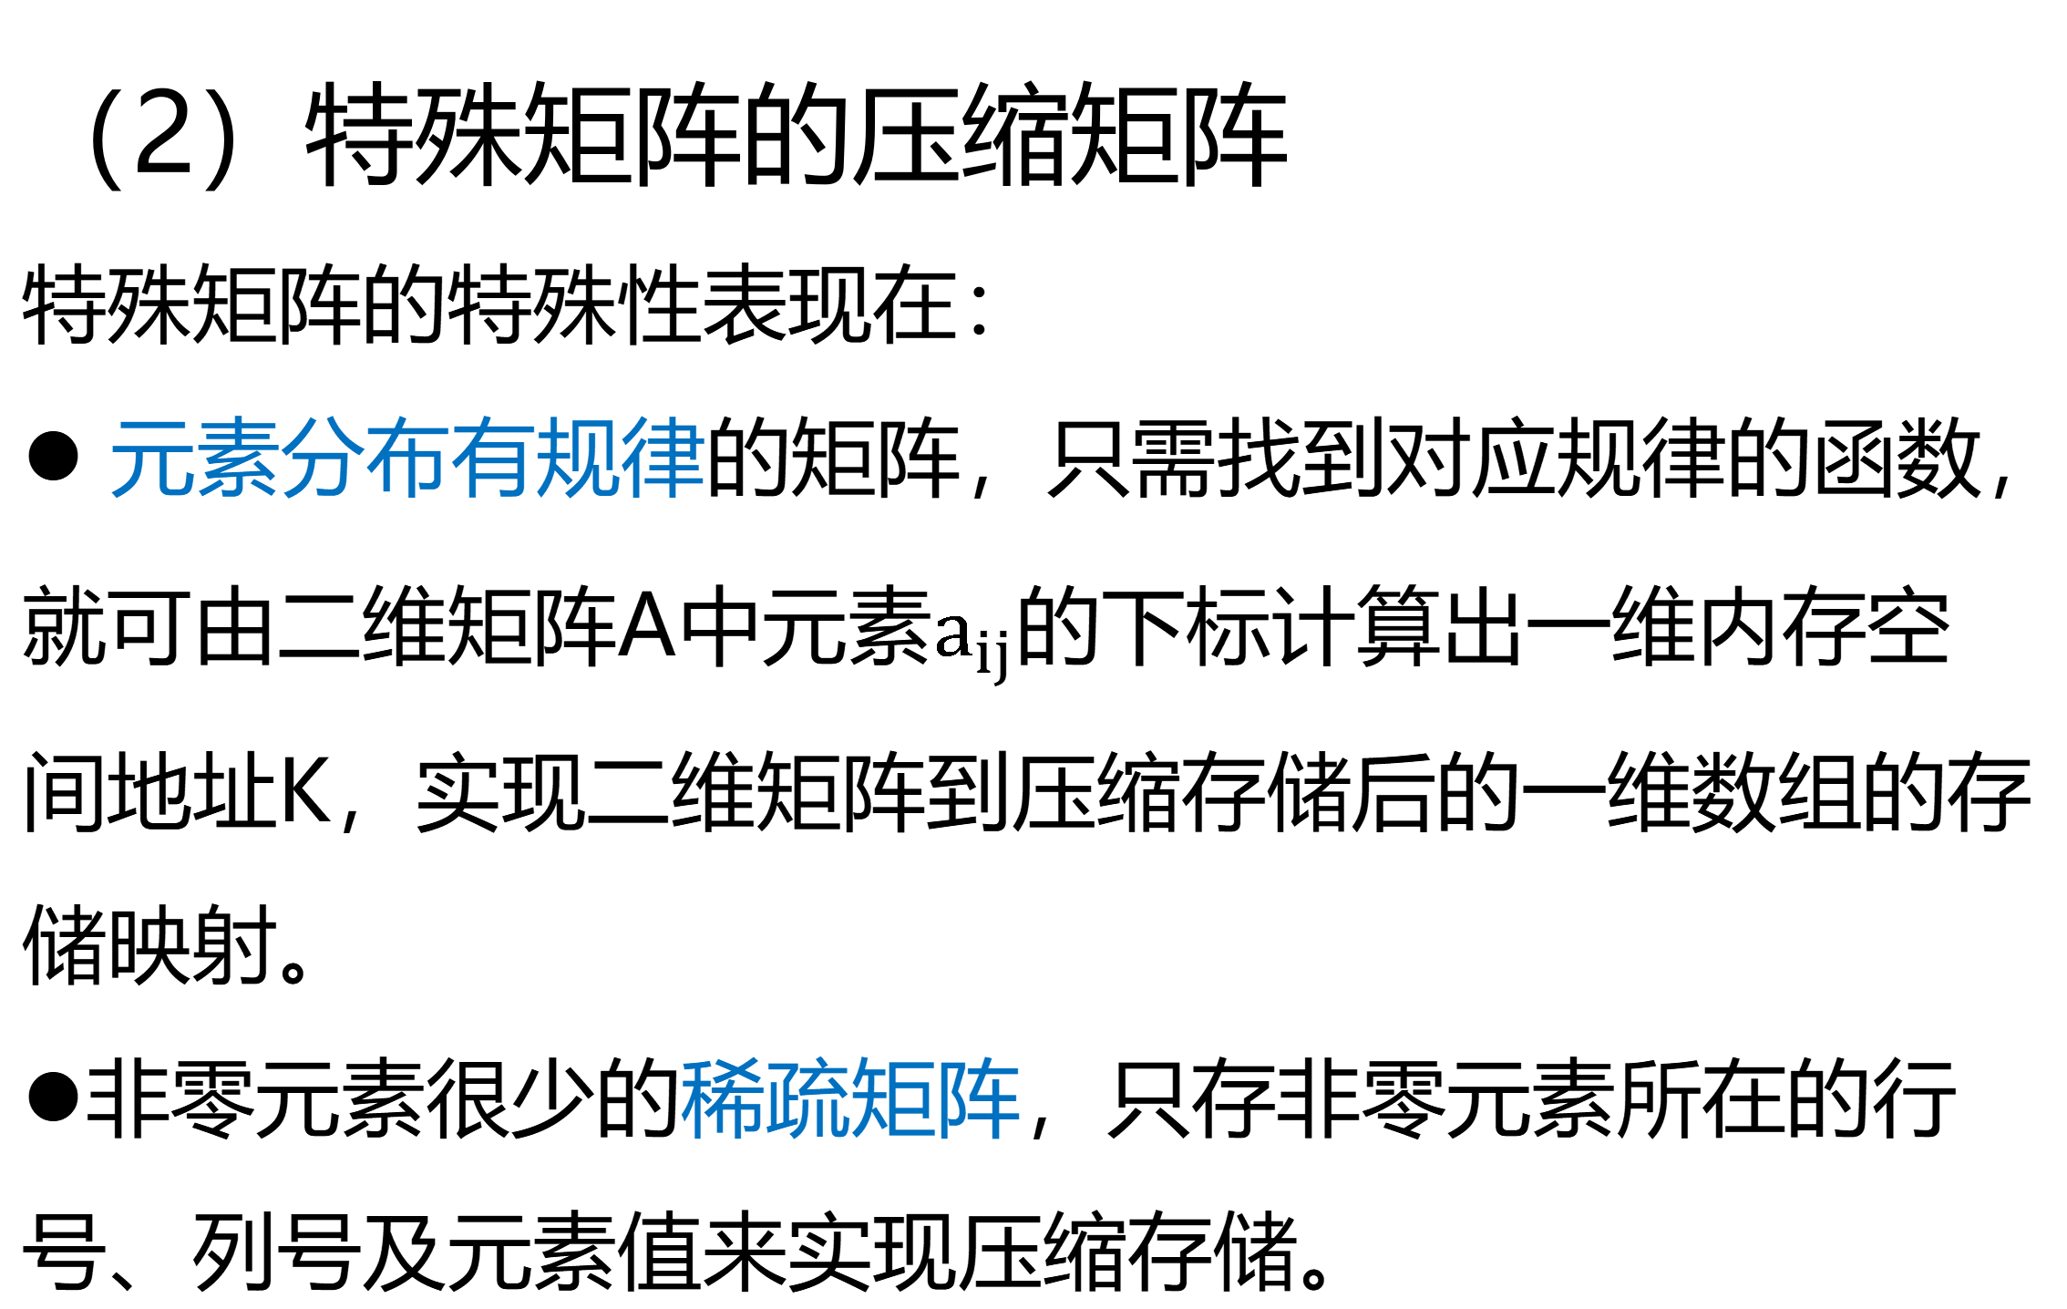
（2）特殊矩阵的压缩矩阵
特殊矩阵的特殊性表现在：
● 元素分布有规律的矩阵，只需找到对应规律的函数，就可由二维矩阵A中元素$a_{ij}的$下标计算出一维内存空间地址K，实现二维矩阵到压缩存储后的一维数组的存储映射。
非零元素很少的稀疏矩阵，只存非零元素所在的行号、列号及元素值来实现压缩存储。

Slide 39
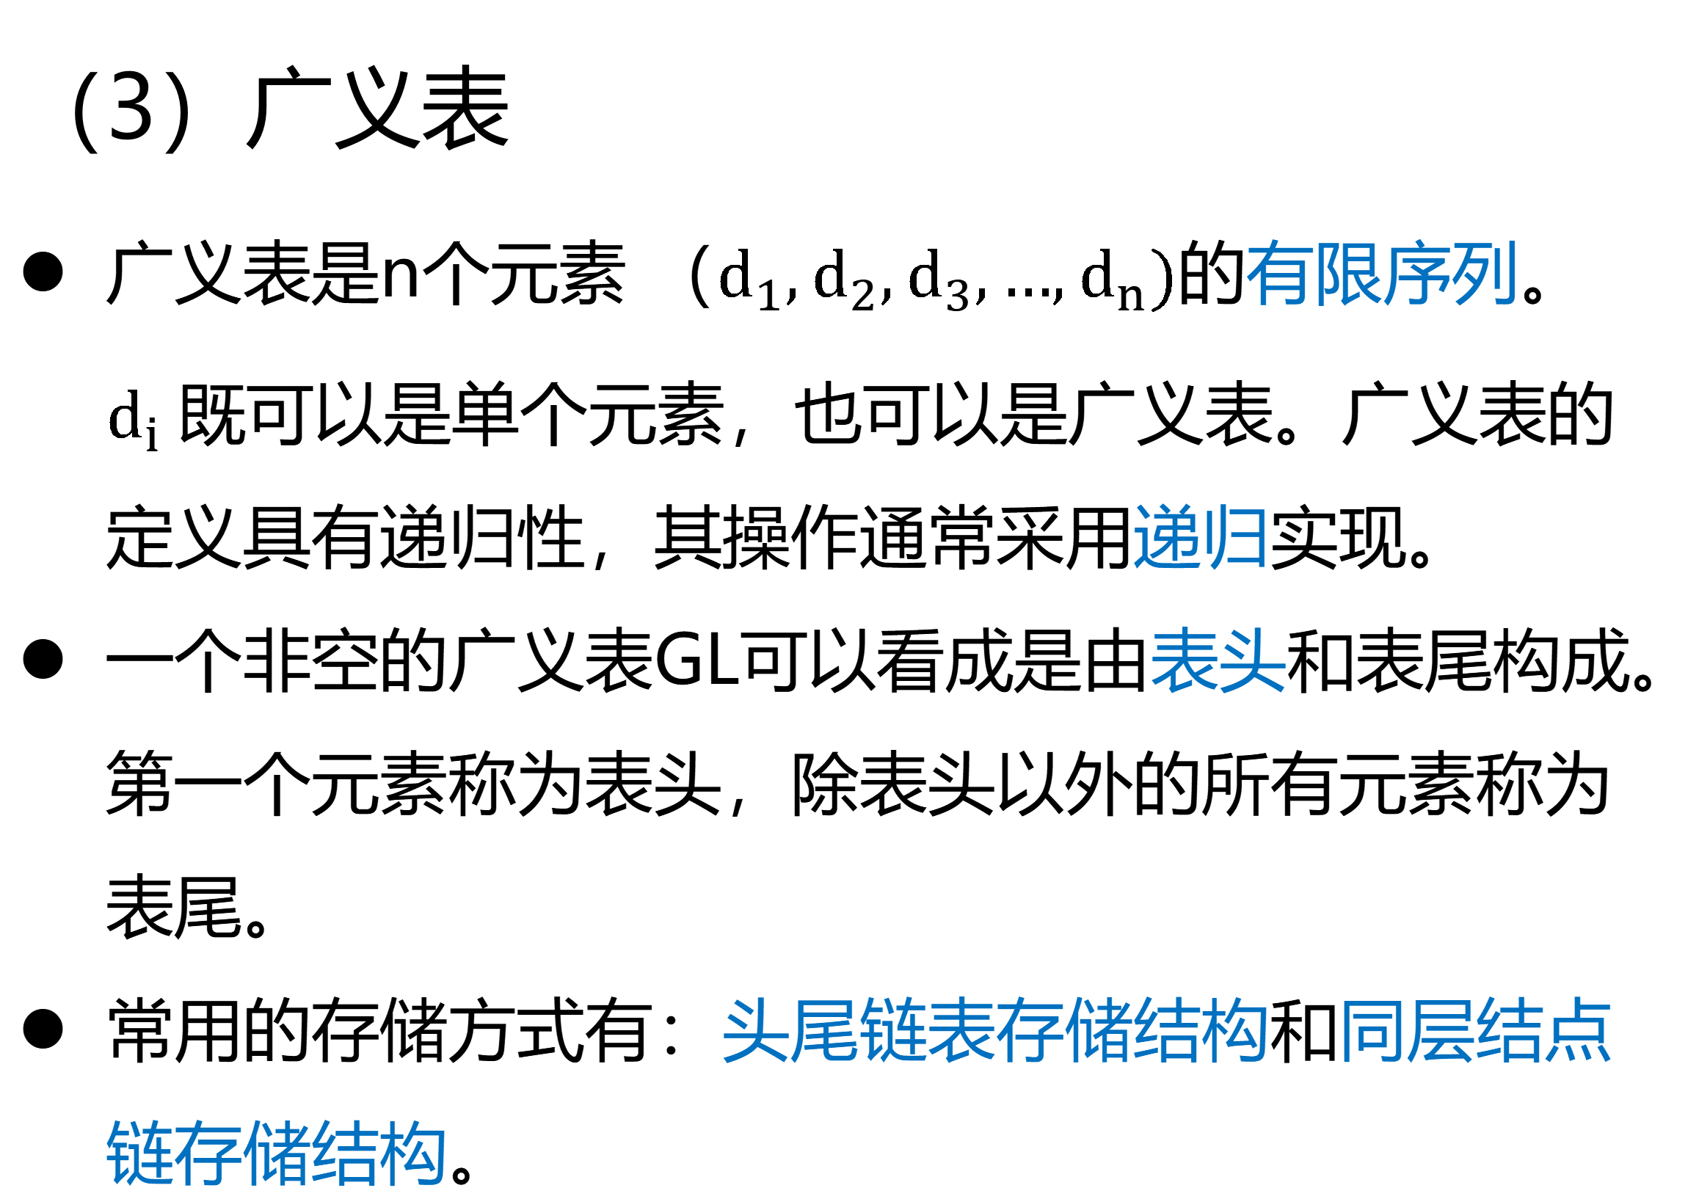
（3）广义表
广义表是n个元素 $（d_{1},d_{2},d_{3},…,d_{n})的$有限序列。 $d_{i} 既$可以是单个元素，也可以是广义表。广义表的定义具有递归性，其操作通常采用递归实现。
一个非空的广义表GL可以看成是由表头和表尾构成。第一个元素称为表头，除表头以外的所有元素称为表尾。
常用的存储方式有：头尾链表存储结构和同层结点链存储结构。
Notes:
表尾也是 一种表 ， 第二种存储方式的好处：存储较为简洁

Slide 40
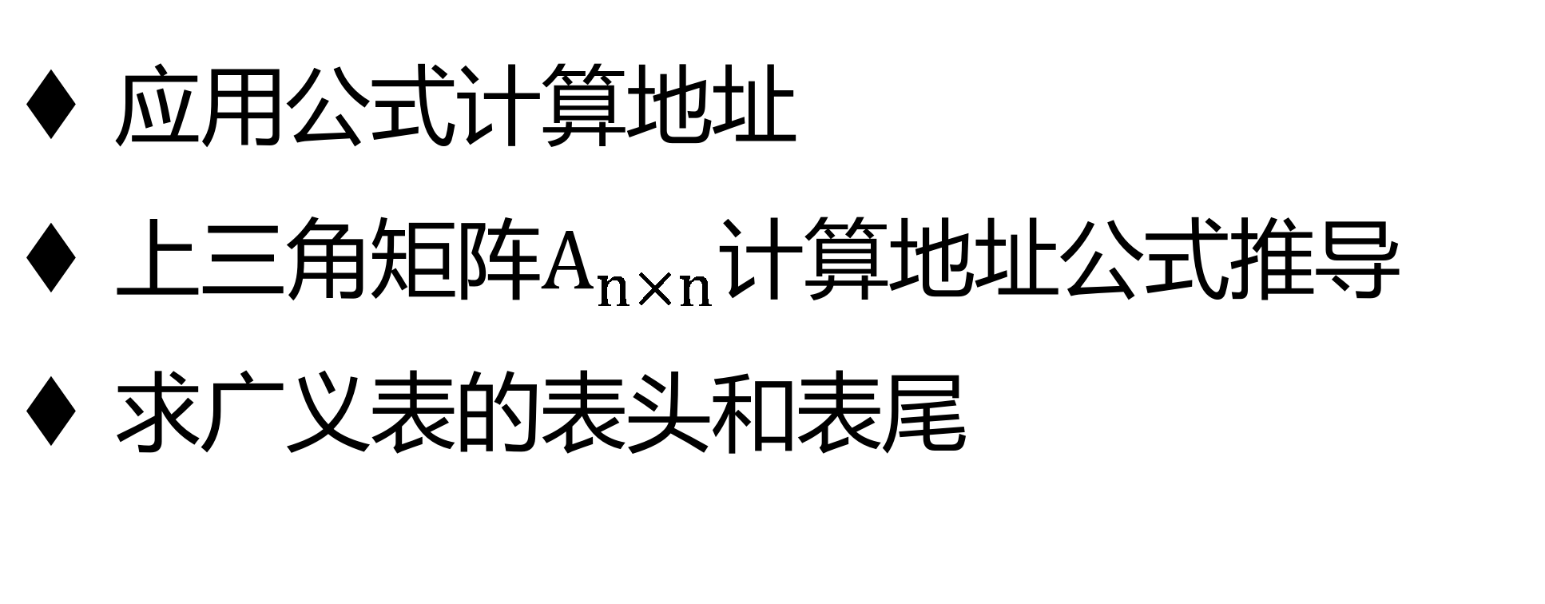
5.5.2 典型题例
应用公式计算地址
上三角矩阵$A_{n×n}$计算地址公式推导
求广义表的表头和表尾

Slide 41
【典型题例】应用公式计算地址
已知数组M[1..10, -1..6, 0..3] 求出
（1）数组的元素总数；
（2）若数组以下标顺序为主序存储，起始地址为1000，且每个数据元素占用3个存储单元，试分别计算M[2,4,2]的地址

Slide 42
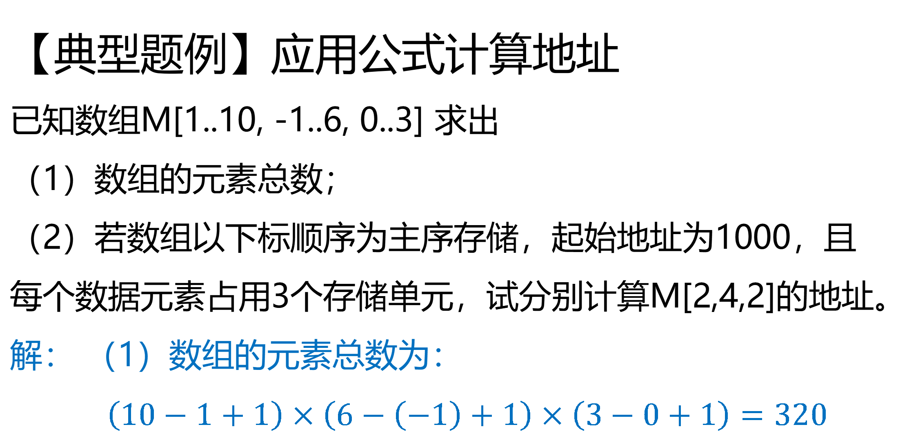
【典型题例】应用公式计算地址
已知数组M[1..10, -1..6, 0..3] 求出
（1）数组的元素总数；
（2）若数组以下标顺序为主序存储，起始地址为1000，且每个数据元素占用3个存储单元，试分别计算M[2,4,2]的地址。
解： （1）数组的元素总数为：
$（10−1+1）×\left(6−\left(−1\right)+1\right)×\left(3−0+1\right)=320$

Slide 43
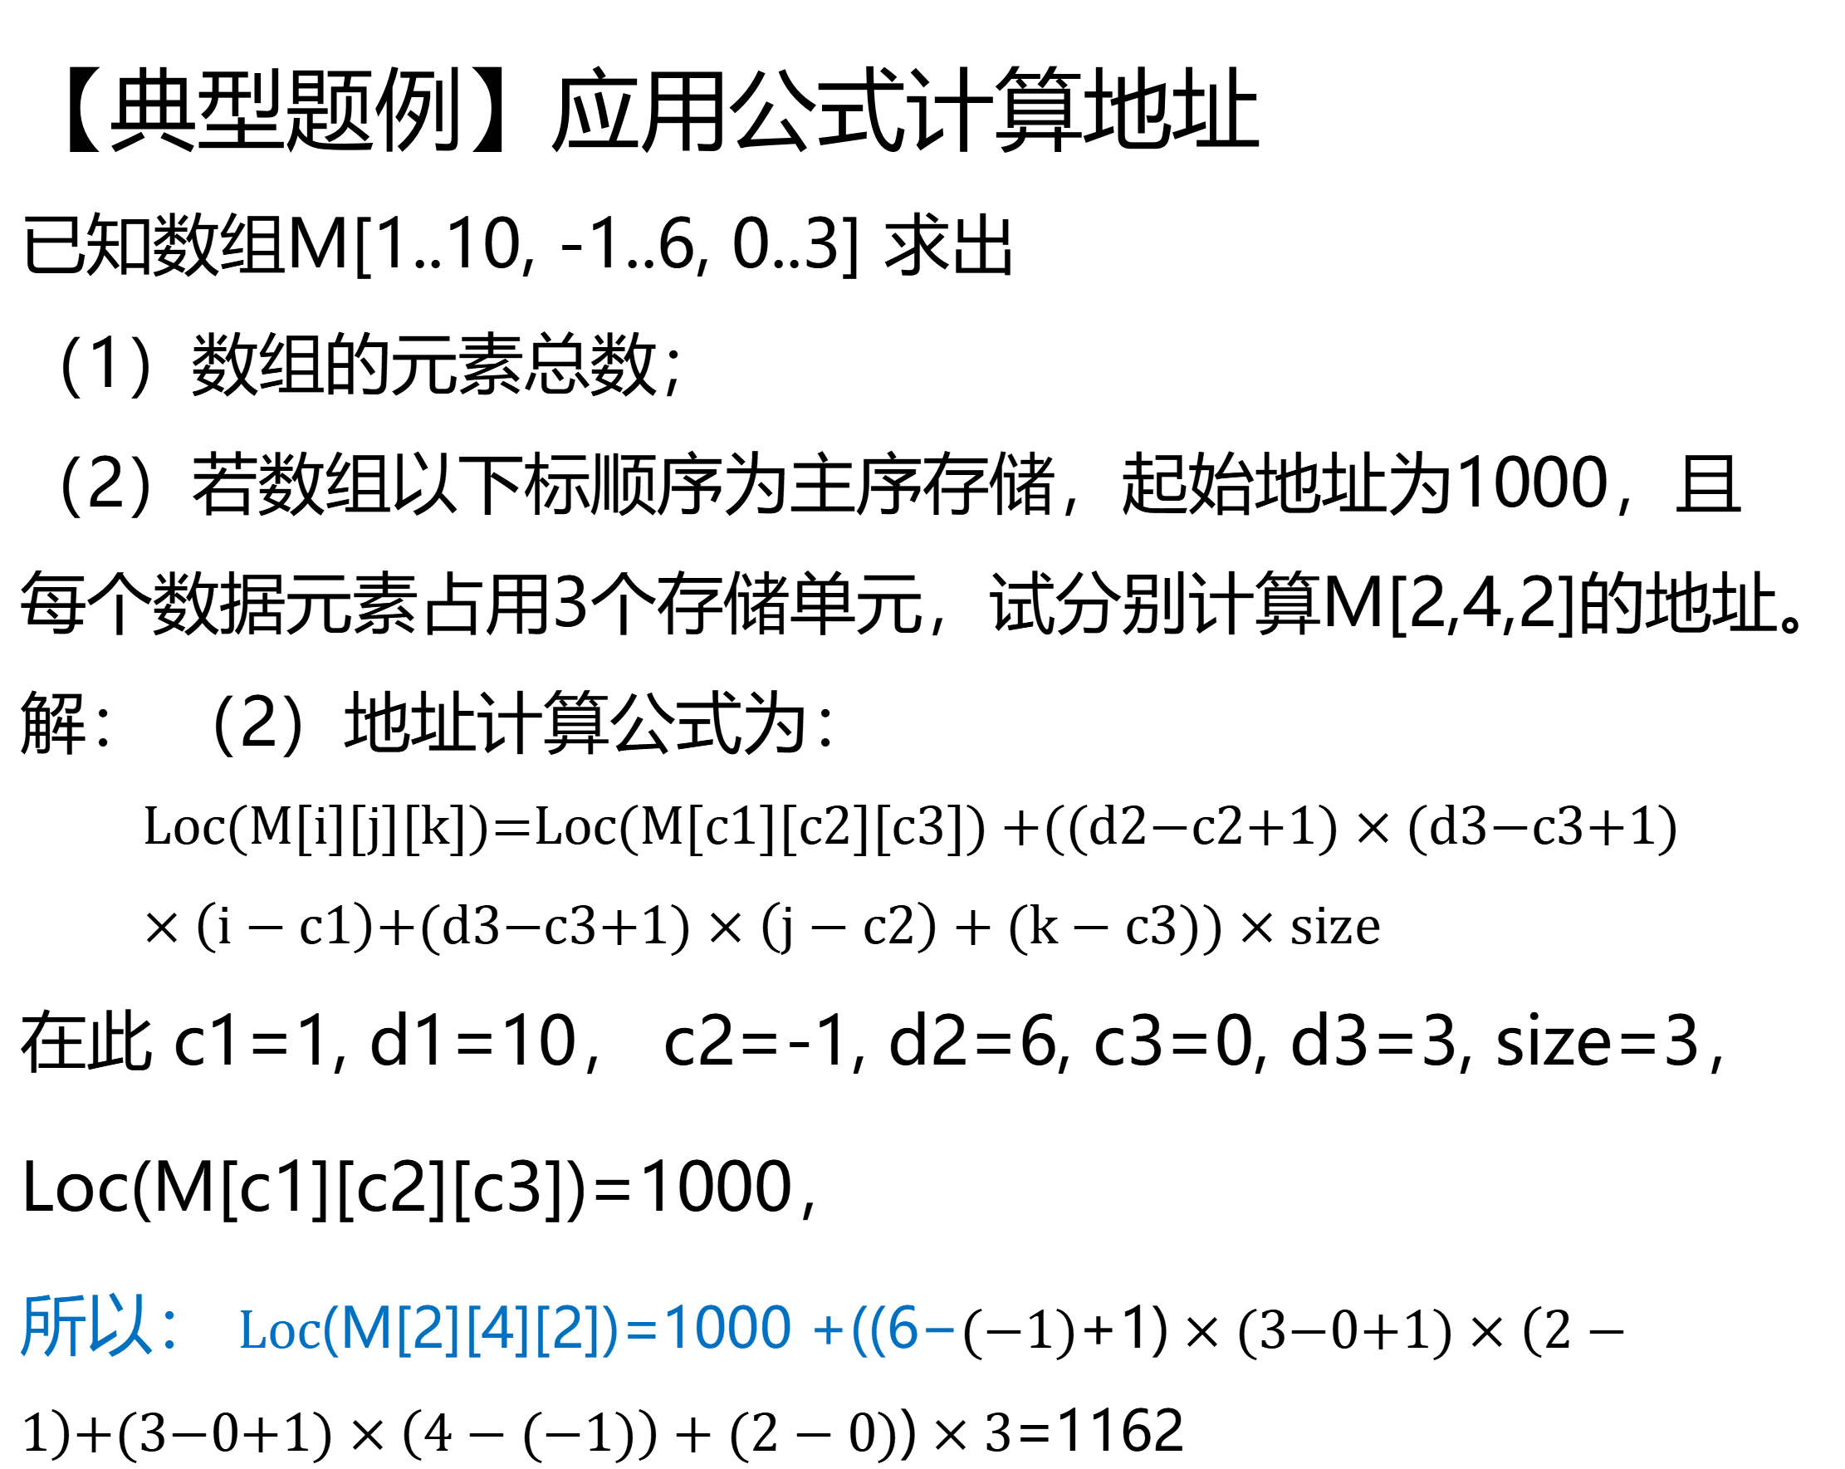
【典型题例】应用公式计算地址
已知数组M[1..10, -1..6, 0..3] 求出
（1）数组的元素总数；
（2）若数组以下标顺序为主序存储，起始地址为1000，且每个数据元素占用3个存储单元，试分别计算M[2,4,2]的地址。
解： （2）地址计算公式为：
$$Loc\text{(}\text{M}\text{[}\text{i}\text{][}\text{j}\text{][}\text{k}\text{])=}\text{Loc}\text{(}\text{M}\text{[}\text{c}\text{1}\text{][}\text{c}\text{2}\text{][}\text{c}\text{3}\text{]) +((}\text{d}\text{2}\text{−}\text{c}\text{2}\text{+}\text{1}\text{)}×\text{(}\text{d}\text{3}\text{−}\text{c}\text{3}\text{+}\text{1}\text{)}×\left(i−c1\right)\text{+(}\text{d}\text{3}\text{−}\text{c}\text{3}\text{+}\text{1}\text{)}×\left(j−c2\right)+(k−c3)\text{)}×size$$
在此 c1=1, d1=10， c2=-1, d2=6, c3=0, d3=3, size=3，
$\text{Loc}\text{(}\text{M}\text{[}\text{c}\text{1}\text{][}\text{c}\text{2}\text{][}\text{c}\text{3}\text{])}$=1000，
所以： $Loc\text{(}\text{M}\text{[}\text{2}\text{][}\text{4}\text{][}\text{2}\text{])=}\text{1000}\text{ +((}\text{6}\text{−}(−1)\text{+}\text{1}\text{)}×\text{(}\text{3}\text{−}\text{0}\text{+}\text{1}\text{)}×\left(2−1\right)\text{+(}\text{3}\text{−}\text{0}\text{+}\text{1}\text{)}×\left(4−(−1)\right)+(2−0)\text{)}×3$=1162
Notes:
地址计算是重点内容 需要掌握

Slide 44
地址计算是重点内容 需要掌握！

Slide 45
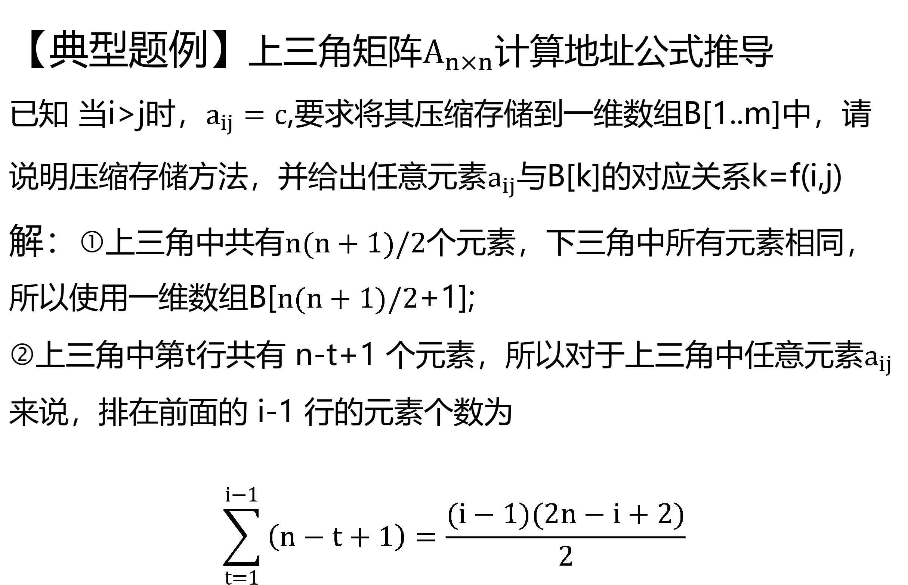
【典型题例】上三角矩阵$A_{n×n}$计算地址公式推导
已知 当i>j时，$a_{ij}=c$,要求将其压缩存储到一维数组B[1..m]中，请说明压缩存储方法，并给出任意元素$a_{ij}与$B[k]的对应关系k=f(i,j)
解：①上三角中共有$n(n+1)/2$个元素，下三角中所有元素相同，所以使用一维数组B[$n(n+1)/2$+1];
②上三角中第t行共有 n-t+1 个元素，所以对于上三角中任意元素$a_{ij}$来说，排在前面的 i-1 行的元素个数为
$$\sum_{t=1}^{i−1}{\left(n−t+1\right)=\frac{(i−1)(2n−i+2)}{2}}$$

Slide 46
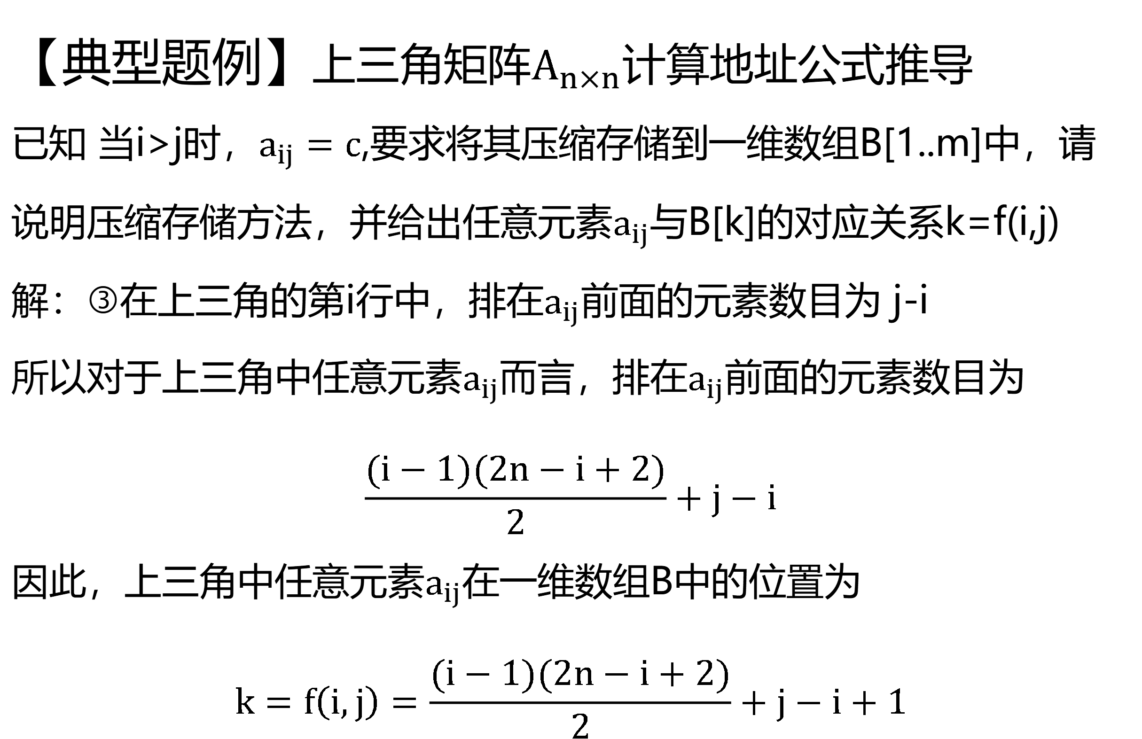
【典型题例】上三角矩阵$A_{n×n}$计算地址公式推导
已知 当i>j时，$a_{ij}=c$,要求将其压缩存储到一维数组B[1..m]中，请说明压缩存储方法，并给出任意元素$a_{ij}与$B[k]的对应关系k=f(i,j)
解：③在上三角的第i行中，排在$a_{ij}$前面的元素数目为 j-i
所以对于上三角中任意元素$a_{ij}$而言，排在$a_{ij}$前面的元素数目为
$$\frac{(i−1)(2n−i+2)}{2}+j−i$$
因此，上三角中任意元素$a_{ij}$在一维数组B中的位置为
$$k=f\left(i,j\right)=\frac{(i−1)(2n−i+2)}{2}+j−i+1$$

Slide 47
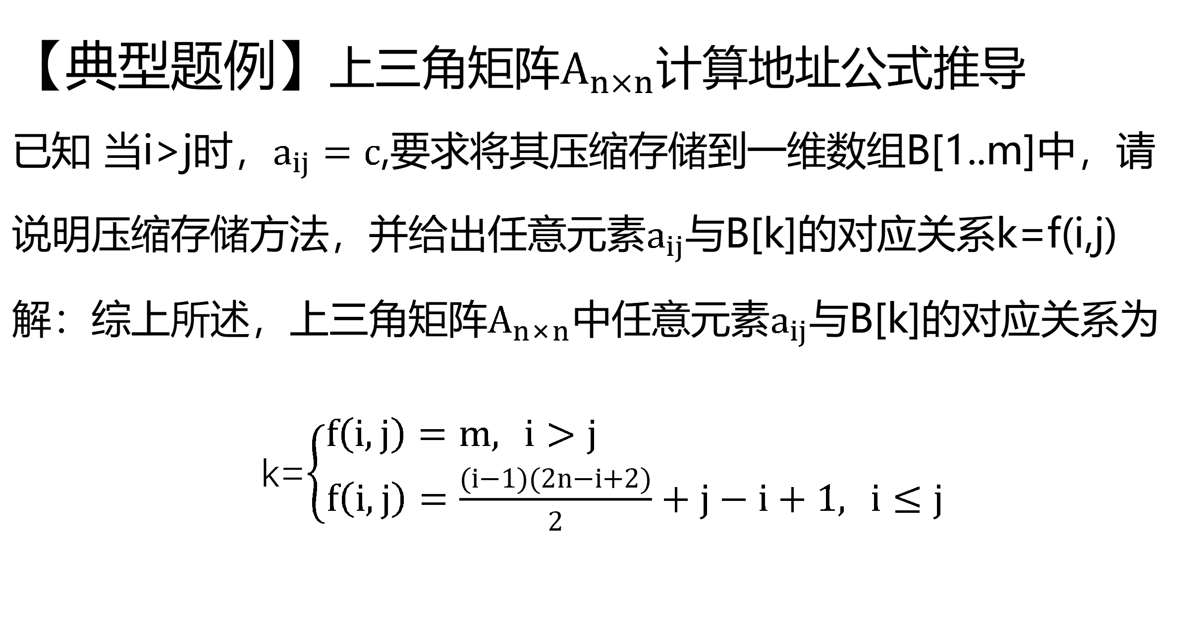
【典型题例】上三角矩阵$A_{n×n}$计算地址公式推导
已知 当i>j时，$a_{ij}=c$,要求将其压缩存储到一维数组B[1..m]中，请说明压缩存储方法，并给出任意元素$a_{ij}与$B[k]的对应关系k=f(i,j)
解：综上所述，上三角矩阵$A_{n×n}中$任意元素$a_{ij}与$B[k]的对应关系为
k=$\left\{\begin{aligned}f\left(i,j\right)=m, i>j \\ f\left(i,j\right)=\frac{(i−1)(2n−i+2)}{2}+j−i+1, i≤j \end{aligned}\right.$

Slide 48
【典型题例】求广义表的表头和表尾
已知广义表L=（（x，y，z），a ， (u，t，w)）
求head(head(tail(tail(L))))的结果
解：①用tail运算去掉表头（x，y，z）, tail(L)=(a，（u，t，w）)
②再用tail去掉表头a,即tail(tail(L))=（（u，t，w））
③用head取出运算表头即head(tail(tail(L)))=（u，t，w）
④再用head运算取出表头u,即head(head(tail(tail(L))))=u
所以, head(head(tail(tail(L))))=u

Slide 49
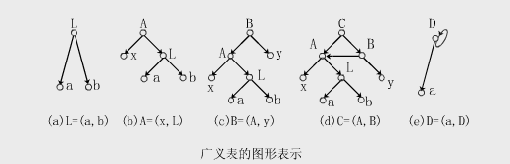
（补）广义表的图形表示
可以用树状图形来表示，其中每个结点代表一个元素，结点可以是以下三种类型之一：
（1）原子结点：代表一个单独的元素；
（2）子表结点：代表一个广义表；
（3）空结点：代表一个空表。

Slide 50
（补）广义表的图形表示
①图中的分支结点对应广义表 ②非分支结点一般是原子
③但空表对应的也是非分支结点。

Slide 51
（补）广义表的图形表示
e
a
b c d
( d1，d2, d3, d4 )
( (e)，(), (a，(b，c, d）) , (b, c, d) )
深度是多少？（原子深度为0, 空表深度为1）
3

Slide 52
（补）广义表的图形表示
e
a
表头表尾表示法：
b c d
1 |  | ⋀
1
1 |  | ⋀
0 | e
0 | a
1
1
1 |  | ⋀
0 | b
0 | c
0 | d
1
1 | ⋀
1
1 |  | ⋀

Slide 53
课后练习： P151-P152
题1
题6
题10
题11
题12

Slide 54
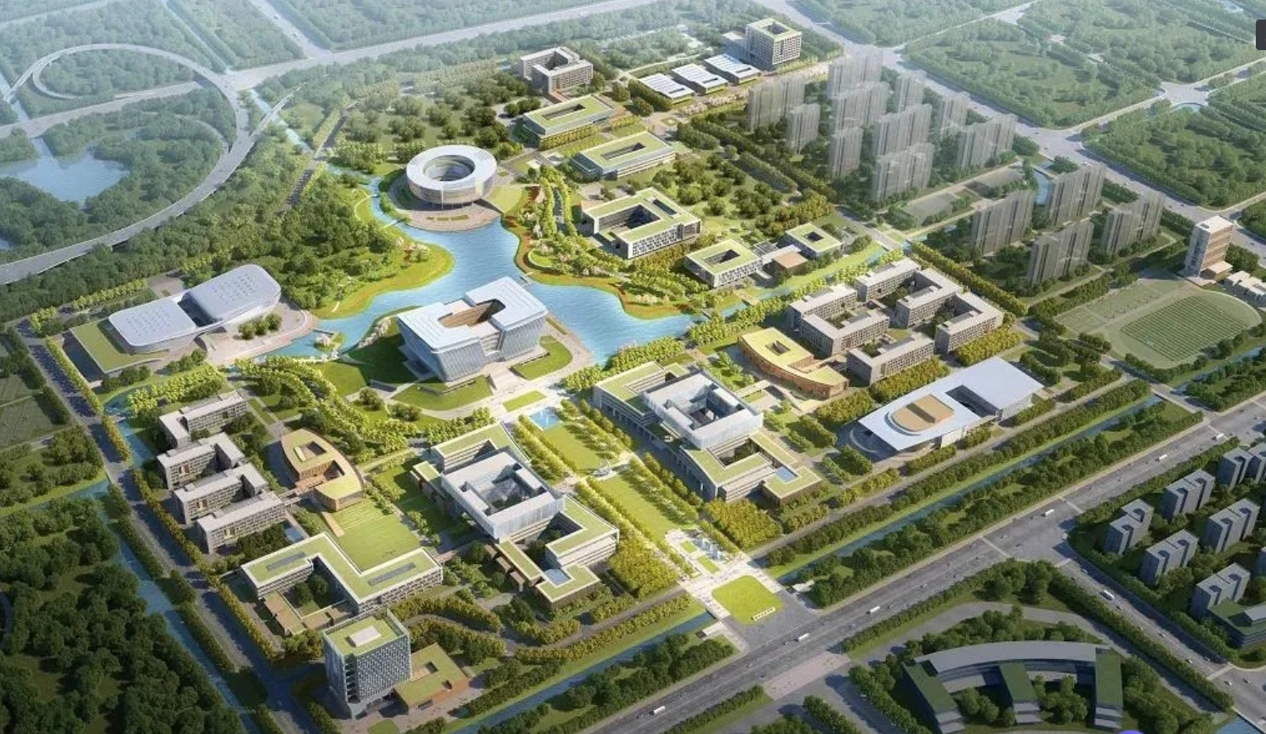
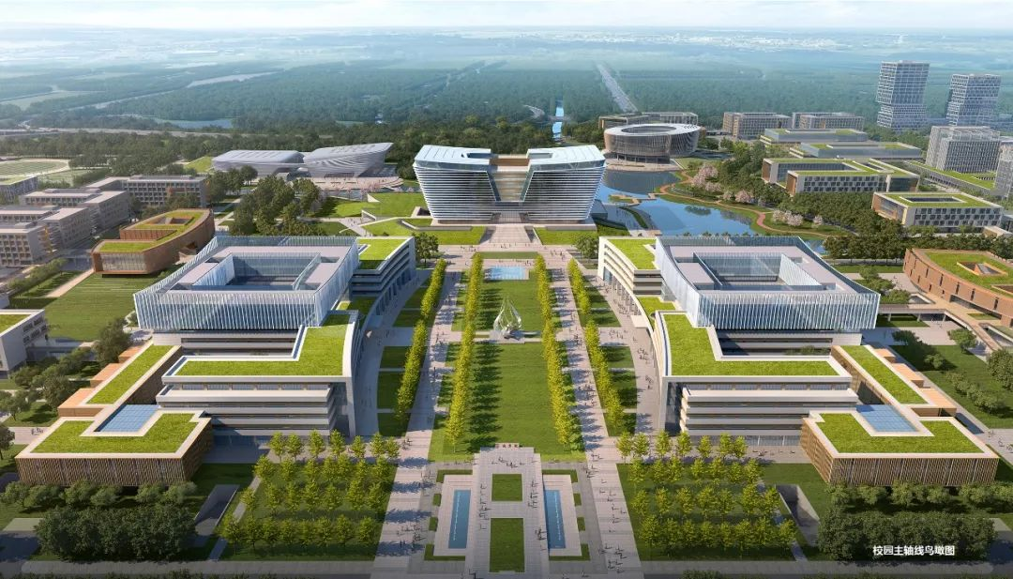
谢谢大家！
Notes:
Thanks for your attentions.

